Slide 1
사용자 소비 패턴 기록을 활용한 가계부 시스템 구현
박지하, 정다솔

Slide 2
가계부 시스템
개발 인원 : 2인 (박지하, 정다솔)
활용 방법
이용자 소비 패턴의 분석을 통해 데이터 수집
수집 된 데이터를 기반으로 비슷한 종류의 소비재 추천 및 지출 조언
개발기간 : 10일
벤치마킹 사이트 : 네이버 가계부 시스템
URL : https://moneybook.naver.com/
GitHub주소 : https://github.com/ddoringun/First-Project

Slide 3
주요 기능 소개
가입된 회원의 전체를 기반으로 한 유사 데이터 분석
수입,지출의 입력으로 데이터 저장 및 출력 가능
지출 소비 패턴을 카테고리별로 분류해서 소비 패턴 조언
분류된 소비 패턴을 기반으로 데이터 분석, 비슷한 소비재 추천

Slide 4










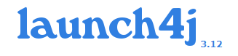
개발 환경

Slide 5
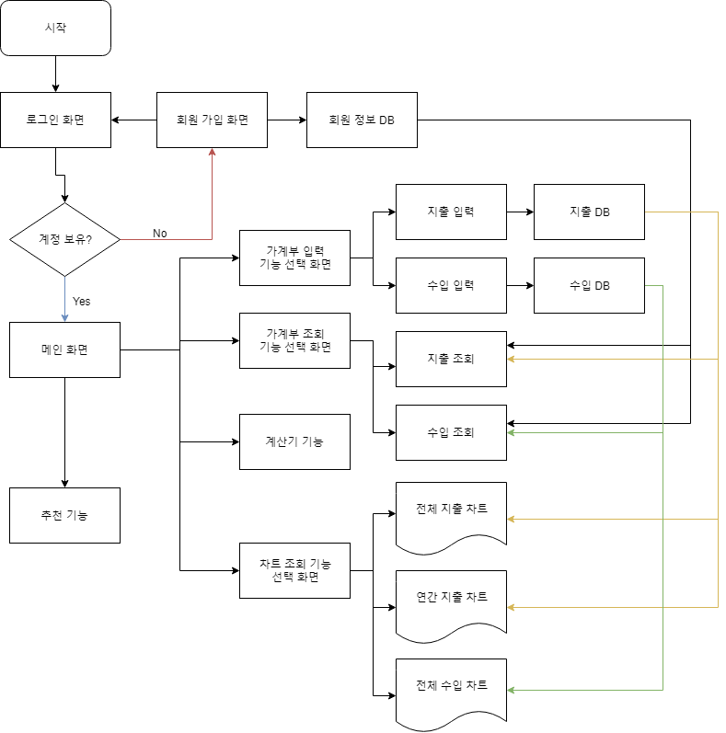
프로젝트 구조도 및 역할 분담
박지하
분석차트 (지출)
조회 탭(지출)
등록 탭(지출)
계산기 기능
정다솔
분석차트(수입)
조회 탭(수입)
등록 탭(수입)
추천 기능

Slide 6
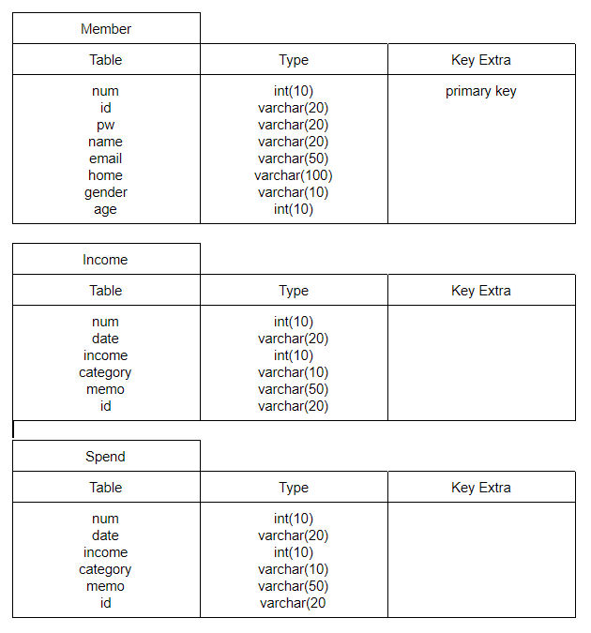
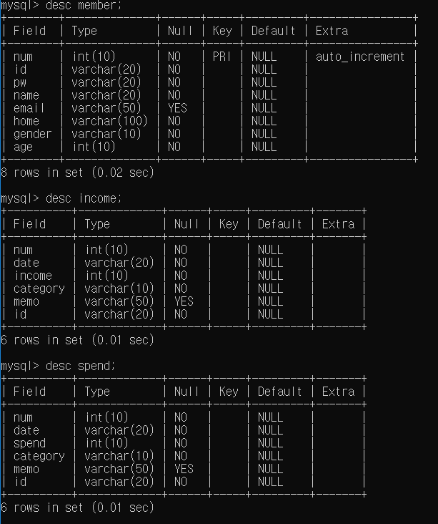
DB 스키마 & 테이블 제약조건

Slide 7
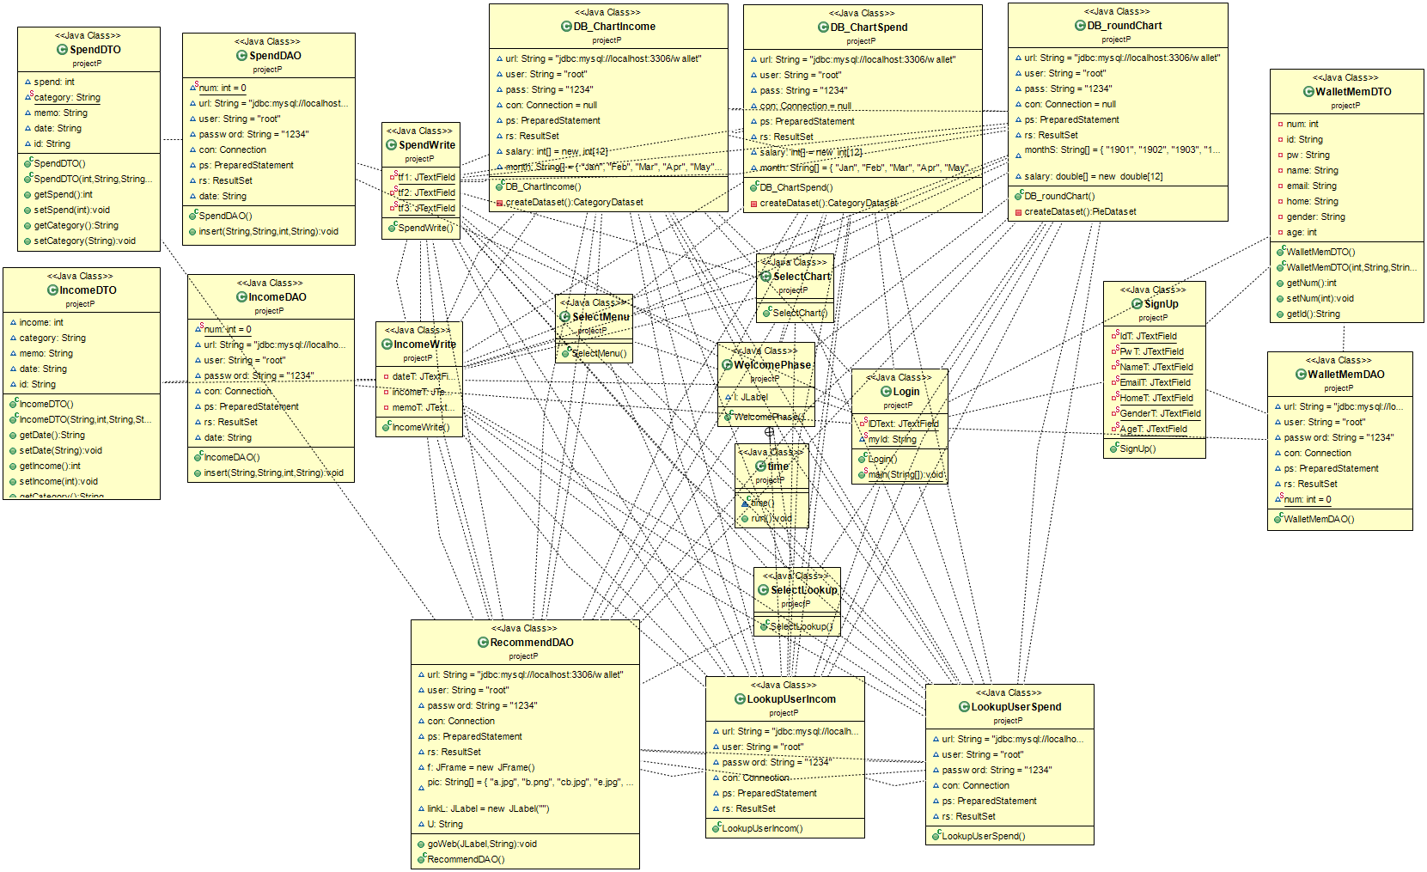
클래스 다이어그램(전체 구조도)

Slide 8
시연화면

Slide 9
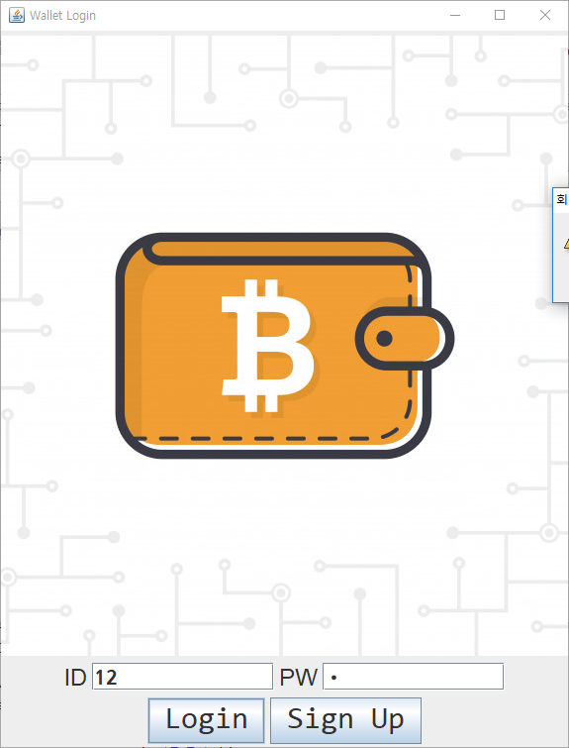
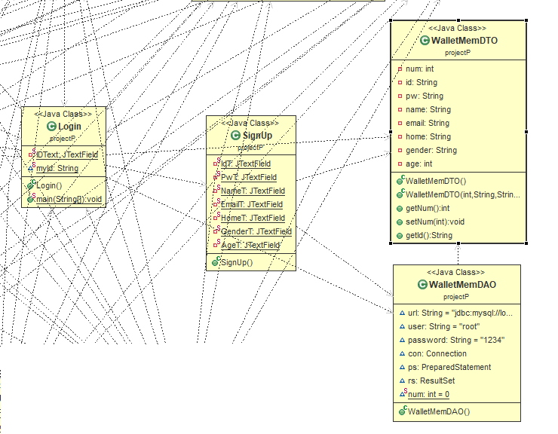
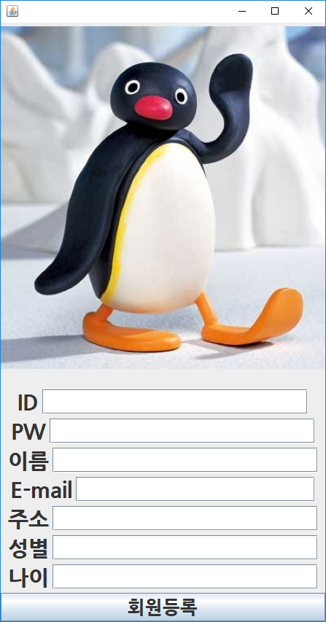
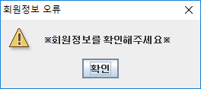
시연화면 - 로그인/회원가입
▶ 회원가입창 : 7가지 항목을 Textfield에 받아 DB로 보내어 저장하는 화면, E-mail을 제외한 모든 항목은 not null 값으로 만들어짐
▶ 로그인/회원가입 : ID와 PW를 인자값으로 받는 pwcheck 메소드를 이용해서 DB의 ID와 PW내용을 입력된 내용과 대조, 불일치시 로그인 실패

Slide 10
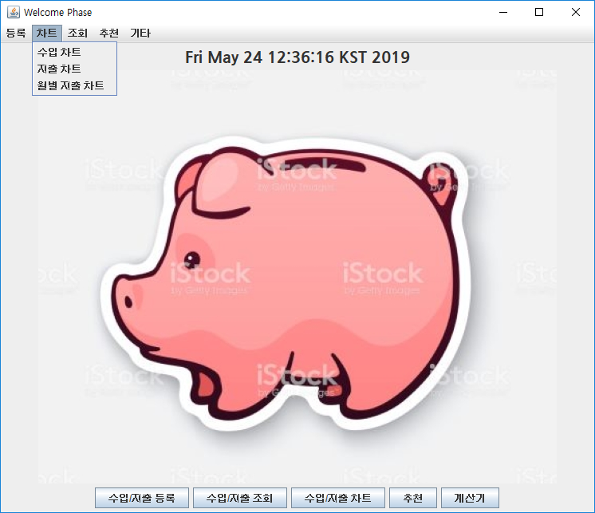
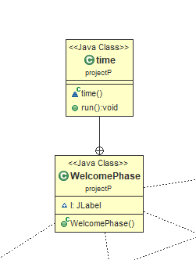
시연화면 - 메인 화면
▶ Thread를 이용하여 시간 및 날짜 출력
▶ 메인화면 : 메뉴바기능: 모든 완성된 부분으로 바로 이동 가능한 구현기능 (JMenuBar클래스로 구현)

Slide 11
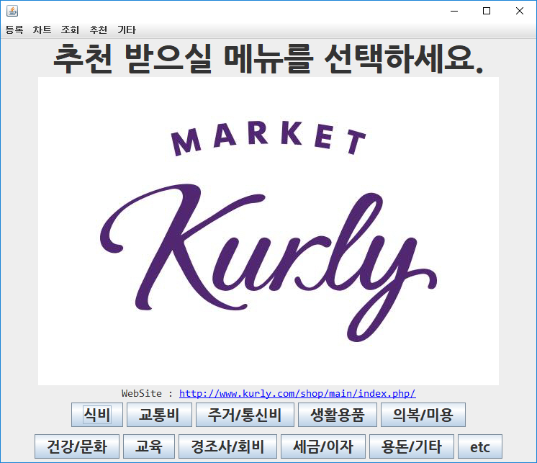
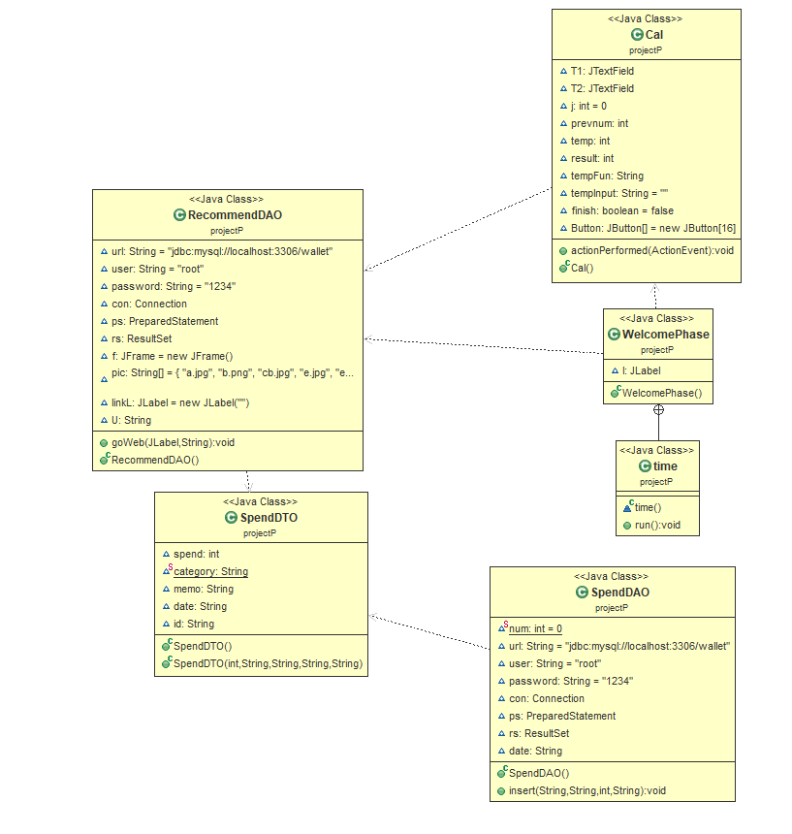
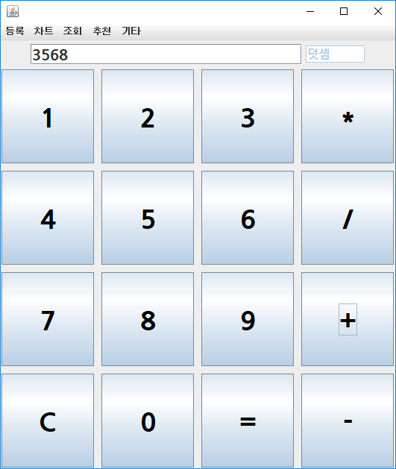
시연화면 - 추천 및 계산기
▶추천기능 : 버튼 클릭시 추천 항목 이미지 및 URL변경
▶계산기 - 가계부를 작성하며 바로 계산이 가능하게 보조하는 기능

Slide 12
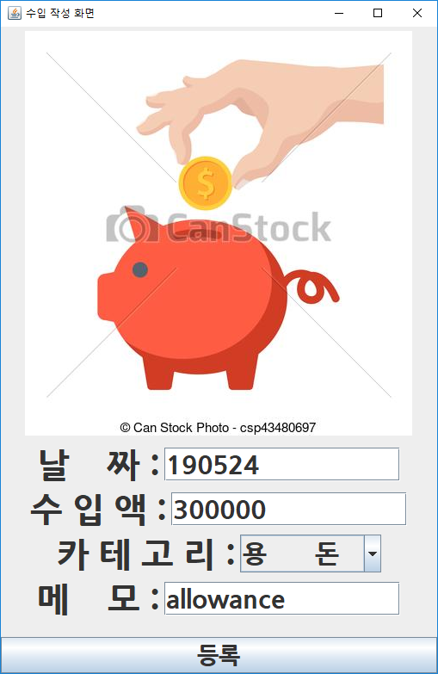
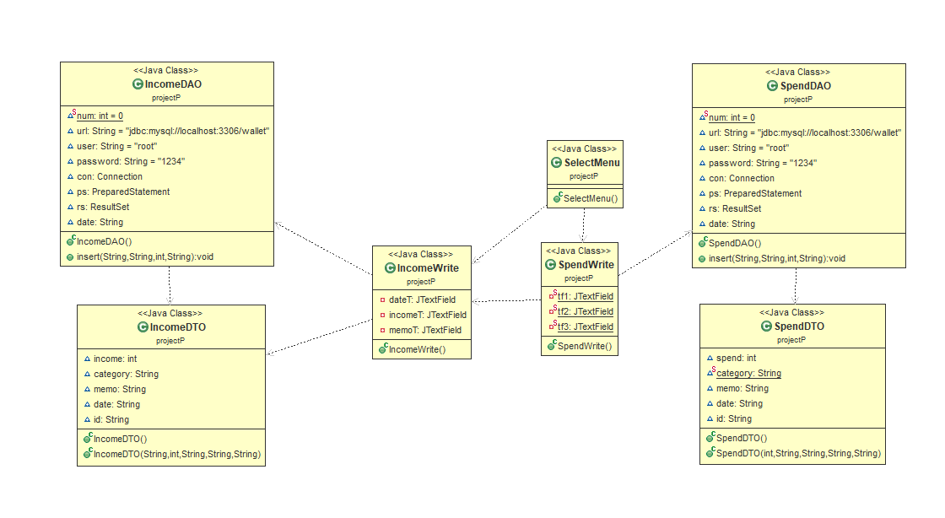
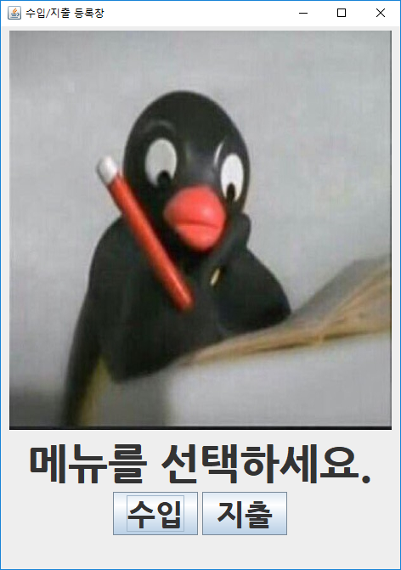
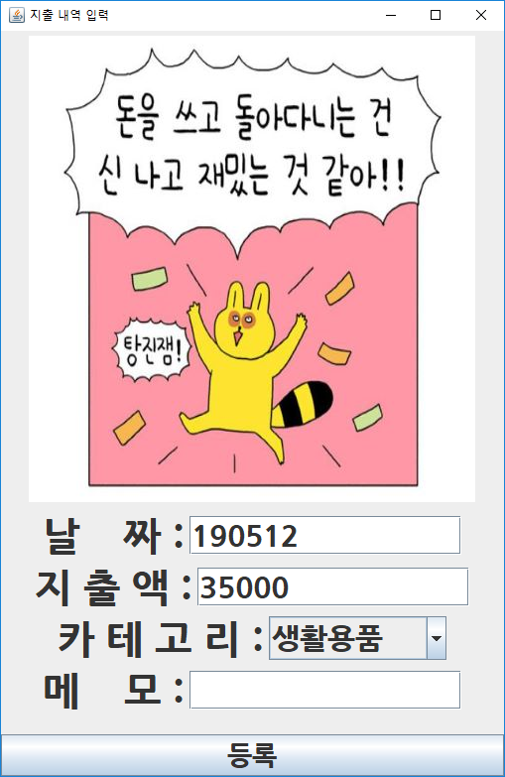
시연화면 - 수입/지출 등록 화면
▶수입/지출 등록창 : 수입/지출 입력창을 열게 도와주는 중간 윈도우
▶수입/지출 등록화면 : 각 항목은 Memo를 제외한 모든 항목이 not null로 이루어져 있으며 각각 wallet DB의 income과 spend Table로 값을 전송

Slide 13
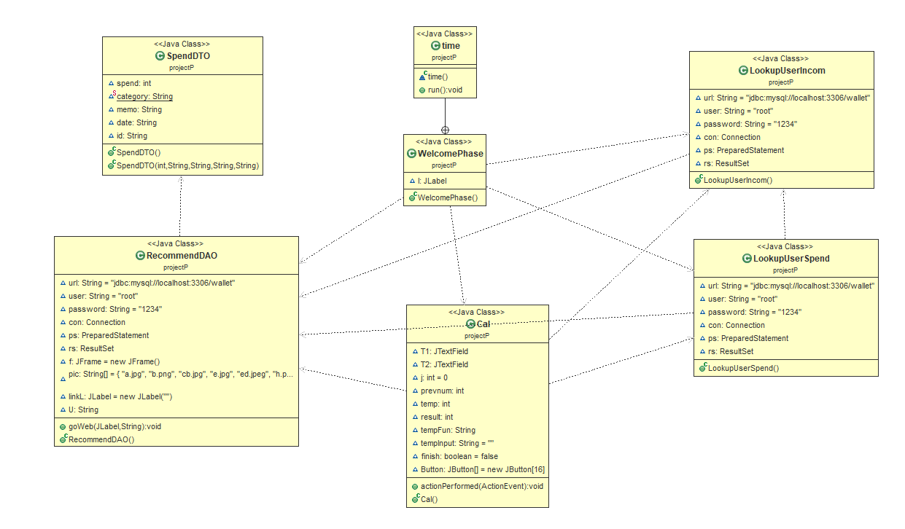
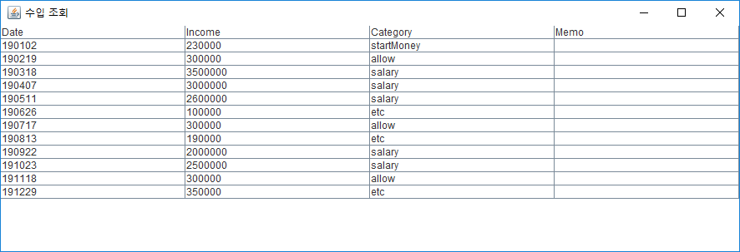
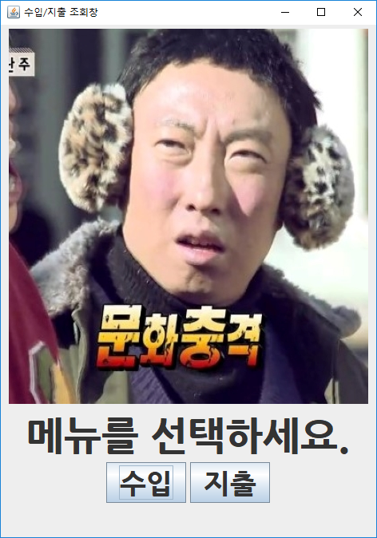
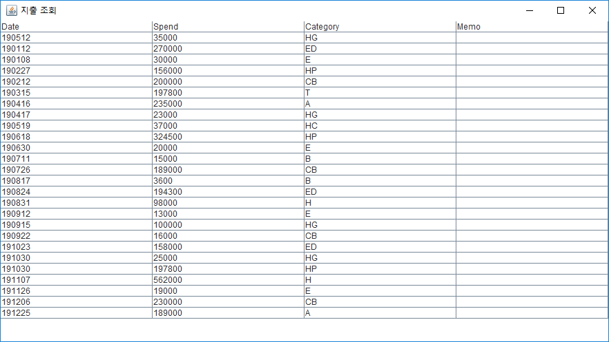
시연화면 - 수입/지출 조회 화면
▶ 수입/지출 조회 화면 : DB의 income 과 spend Table의 id를 제외한 항목을 가져와서 보여주는 부분. Login된 id와 불일치하는 table의 값은 가져오지 않음 으로서 자신의 값만 보여줌

Slide 14
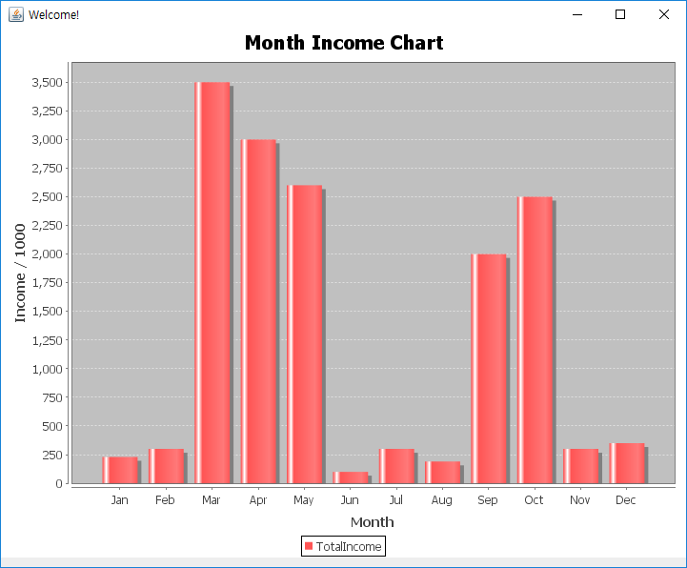
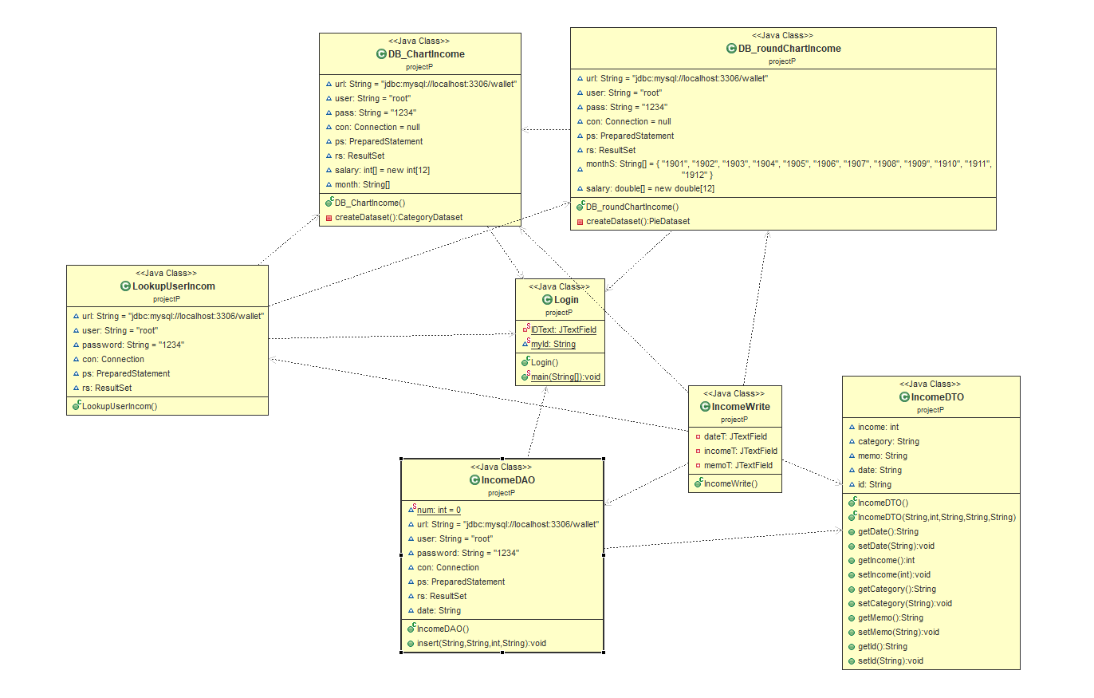
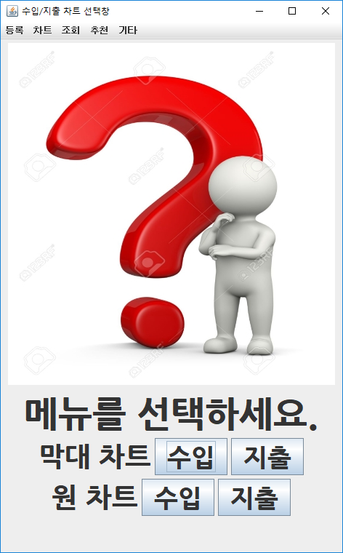
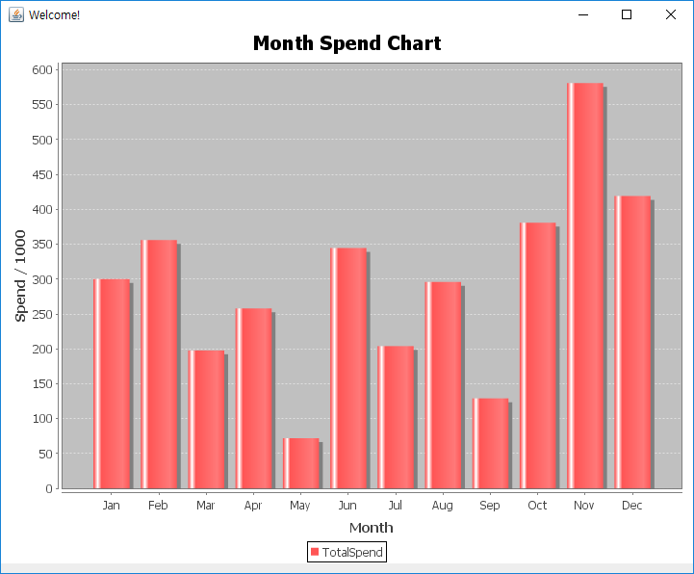
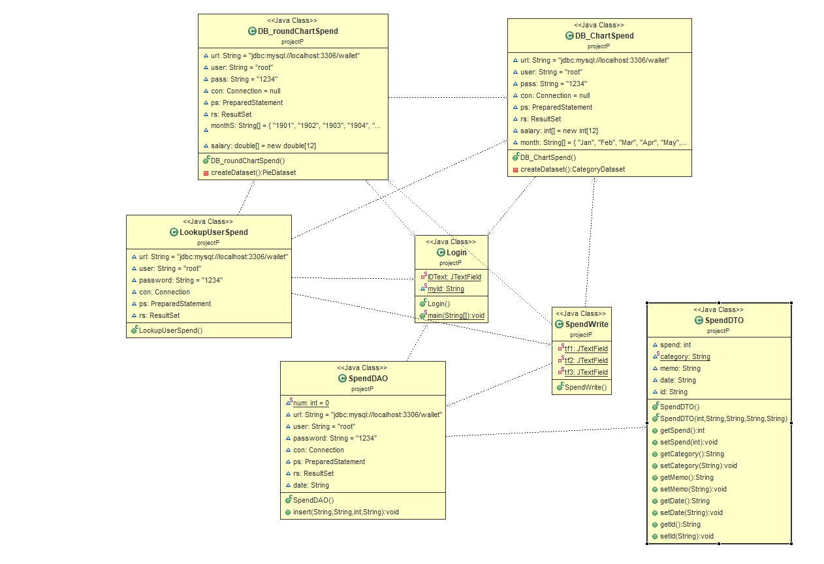
시연화면 - 수입/지출 막대 차트 화면
<Income>
<Spend>
▶ 수입/지출 막대 차트 화면 : 막대 차트는 년도와 상관없이 사용한 모든 금액을 월별로 정리해서 보여줌( 단위는 사용한 값의 1/1000 )

Slide 15
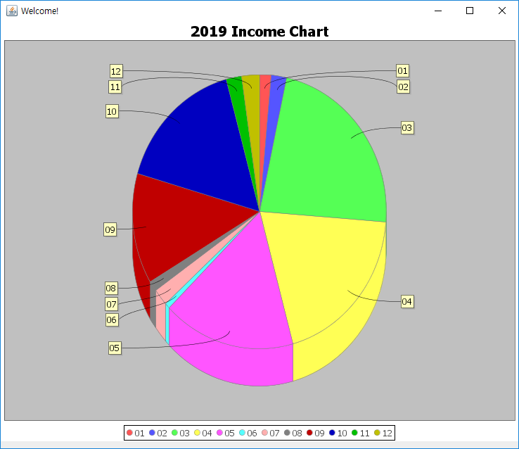
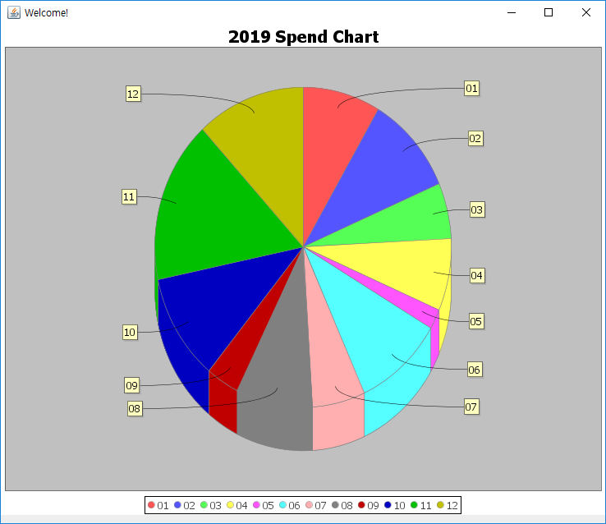
시연화면 - 수입/지출 원 차트 화면
<Income>
<Spend>
▶ 수입/지출 원 차트 화면 : 원 차트는 해당 년도에 사용한 금액을 월별로 정리해서 보여줌

Slide 16

시연동영상

Slide 17
소감
정다솔
<느낀점>
프로젝트가 처음이라서 겁을 많이 먹긴 했었는데 수업시간에 배워가면서 프로젝트를 진행하니 재미가 있었습니다.
그 외에도 구글링을 통해 기능을 찾아보면서 추가시키고 그 프로그램이 구현이 되는것을 보면서 코딩의 매력을 다시금 알게 되었습니다.
그리고 조원과 함께 토론을 하고 프로젝트에 대한 이야기를 나누면서 많은 도움을 받고 배워가면서 프로젝트를 진행해서 즐거운 시간이었습니다.
<아쉬웠던점>
처음이라 기능 구현에 대한 한계가 많이 있어서 그 점이 많이 아쉬웠습니다.
그리고 생각보다 시간이 너무 빠르게 흘러가서 하고싶었던 기능구현을 제대로 해내지 못한 점이 아쉬움이 있습니다.
박지하
<느낀점>
프로젝트를 진행하며 배운것을 직접 사용해보기 전에는
진짜로 배운것이 아니라는 것을 뼈저리게 느꼈습니다.
스윙을 이용해서 레이아웃 짜는 것도 힘들었지만 처음 사용해보는 라이브러리의
설명을 읽어가며 데이터를 집어넣고 하는 부분도 생소하고 낯설었습니다.
하지만 하나씩 완성되어가고 잘 작동할때의 느낌은 정말 재밌고 즐거웠던것 같습니다.
<아쉬웠던점>
처음 기획 할 때는 몰랐지만
막상 기간이 끝날때쯤 완성된 프로그램을 보니 "아 이 부분은 이런 기능이 있었으면 좋았을텐데" 라는
감상을 많이 느끼게 되었습니다. 다음번에는 더 나은 완성도를 보여주고 싶습니다.

